Slide 1
Das Keynesianische Gütermarktmodell
In der kurzen Frist:
Produktionskapazitäten sind nicht voll ausgelastet
Alle Konsum- und Investitionspläne werden erfüllt
Überraschungen treten nur auf der Produzentenseite auf
Angebot und Nachfrage werden nur durch Anpassungen der Produktion ausgeglichen.
Insbesondere findet sich das in einer Situation der Unterbeschäftigung, wenn die Produktionsseite zusätzliche Nachfrage schnell durch eine Mengenausweitung befriedigen kann.
Das Modell ist damit nachfragegetrieben
Planänderungen auf der Nachfrageseite werden durch Produktionsanpassungen ausgeglichen
Im Allgemeinen kennen wir aus dem Marktprozess den Ausgleich von Angebot und Nachfrage über Preis und Mengenänderungen. Vom Preismechanismus wird allerdings in diesem Modell abgesehen!!
In den späteren Gleichungen taucht damit auch keine Variable P für den Preis auf, bzw. wird P=const. gesetzt!!! Dies darf bei qualitativen Argumentationen im Keynesianischen Gütermarktmodell nicht vergessen werden!
Die aggregierten Ausgaben bestimmten das gesamtwirtschaftliche Gleichgewicht
Aus der VGR wird also die Perspektive der Verwendungsseite in diesem Modell eingenommen und es handelt sich um ein Festpreismodell

Slide 2
Das keynesianische Gütermarktmodell
Die gesamtwirtschaftliche Nachfrage ergibt sich als
Y^{D}=C+I+G
C (privater Konsum); I (Investitionen); G (Staatsausgaben); I und G sind fest vorgegeben (konstant),
während C selbst positiv vom Einkommen (der gesamtwirtschaftlichen Produktion) Y abhängt (Keynesianische Konsumhypothese):
C(Y)=C₀+c_{y}Y C₀>0 (autonomer Konsum); 0<c_{y}<1(marginale Konsumquote)
Da die gesamtwirtschaftliche Produktion Y durch die Nachfrage Y^{D} bestimmt wird, gilt:
Y=Y^{D}=C₀+c_{y}Y+I+G
Vgl. Verwendungsseite aus der VGR
Als einfachste Modellierung ergibt sich eine linearer Zusammenhang zwischen Konsum C und Einkommen Y. Entgegen vieler im Netz herumgeisternder Videos kann C₀ nicht als so etwas wie das Existenzminimum angesehen werden. Als Erklärung wird oft herangezogen, man müsse ja auch bei einem Einkommen von null was Essen. Diese, auf den ersten Blick eingängige Erklärung, hat nichts mit einem makroökonomischen Modell zu tun. Der Grund für den autonomen Konsum C₀ ist vielmehr, dass durch Hinzunahme dieses Terms, die Konsumfunktion die Eigenschaft aufweist, dass der
durchschnittliche Konsum C(Y)/Y= C₀/Y+c_{y}
mit zunehmendem Einkommen Y abnimmt. Dies ist ein empirischer Befund, wenn man die Entwicklung des gesamtwirtschaftlichen Einkommens untersucht. Letztlich heißt dies, dass umso reicher eine Gesellschaft ist, desto geringer ist der Anteil des Konsums am BIP. Hat also nix mit einem Existenzminimum zu tun!!!
Alle Konsum- und Investitionspläne werden erfüllt! Dies ist die Gleichgewichtsbedingung des Keynesianischen Gütermarktmodells in der wieder
Angebot = Nachfrage
gilt . Wichtig dabei ist, dass dies generell ein Gleichgewicht bei Unterbeschäftigung ist! Nur dann kann zusätzliche Nachfrage schnell durch Mengenanpassungen ausgeglichen werden
Notes:
2

Slide 3
Konsum
In Deutschland (2019) betrug die Sparquote s_{y}= 10,9% :
Wie hoch war die Sparquote 2020?
Sparquote Deutschland (2020) betrug die Sparquote s_{y}= 16,2% :
Wie hoch ist dann die marginale Konsumquote c_{y}?
Das Einkommen Y wird auf den Konsum und das Sparen aufgeteilt (vgl. wieder die VGR und den Wirtschaftskreislauf!)
Damit muss gelten: c_{y}+ s_{y} =1 → c_{y}=1 – s_{y} =83,8 %
Interpretation: Von 1000 zusätzlichen Euro an Einkommen werden 838 Euro direkt für den Konsum wieder ausgegeben!! (Erste Ableitung der Konsumfunktion!)
Auf dieser Logik basieren gerade die Ideen der Deutschen Bevölkerung im Zuge der Coronakrise direkte Zahlungen wie z.B. über die Einmalzahlungen des Kindergeldes zu gewähren. Allerdings wurden diese Überlegungen zu einer Zeit angestellt, als die Sparquote bei ca. 10% (2019) lag. Man sieht also hier schon, wie wichtig es ist, auch in Änderungen der Rahmenbedingungen zu denken. Denn natürlich bleibt die qualitative Wirkung von Einmalzahlungen auch bei einem Sinken der Sparquote erhalten, aber der quantiative Effekt reduziert sich natürlich!

Slide 4
Konsum
Konsum C(y)
C(y)= C₀+c_{y}Y=100+0,838Y
+ 0,838€ Konsum entspricht einer Ersparnis von 0,162€
+ 1€ Einkommen
Autonomer Konsum C₀ =100
Einkommen (y)
Die Keynesianische Konsumfunktion ist in ihrer einfachsten Form eine Gerade mit einer Steigung kleiner eins (von einem zusätzlichen Euro kann nicht mehr als ein Euro zusätzlich ausgegeben werden!), mit einem positiven Achsenabschnitt auf der vertikalen Achse.

Slide 5
Gütermarktgleichgewicht
Ausgaben =
Nachfrage Y^{D}=C₀+c_{y}Y+I+G
45°-Linie: Ort aller Punkte bei denen
Y^{D}=Y gilt → Alle möglichen
Gleichgewichtspunkte
Gerade durch den Ursprung
Mit Steigung eins
Y^{D}=Y
Einkommen(Y), Ausgaben (Y^{D})
Schnittpunkt zwischen 45°-Linie und Nachfragefunktion
Y^{D}=Y=Y*
Innvestitionen I +
Staatsausgaben G
Konsum C(Y)=C₀+c_{y}Y
Investitionen I
+
Staatsausgaben G
Vom Einkommen
unabhängiger Teil der gesamtwirtschaftlichen Nachfrage
Autonomer Konsum C₀
45°
Y^{D}=Y=Y*
Einkommen(Y)
Schnittpunkt zwischen 45°-Linie und Nachfragefunktion
Gleichgewichtsbedingung: Ausgaben(Y^{D}) = Einkommen (Y) = Produktion (Y) = Y*

Slide 6
Anpassungsprozess
Gleichgewicht Y^{D}=Y=Y*
Y=Y^{D}
Produktion übersteigt die Nachfrage
Einkommen(Y^{D}) Ausgaben (Y)
Es kommt zum Lageraufbau
bzw.Entlassungen
Ausgaben(Y^{D}) = Nachfrage
Y*
Etc.
Die Nachfrage
übersteigt die Produktion
Um die Nachfrage zu befriedigen,
müssen Lagerbestände abgebaut
werden, bzw. es kommt zu
Neueinstellungen
45°
$$Y_{0}$$
$$Y_{1}$$
$$Y_{2}$$
Y*
$$Y_{2}′$$
$$Y_{1}′$$
$$Y_{0}′$$
Einkommen(Y)
Dieser Prozess läuft solange weiter,
bis das Gleichgewicht erreicht ist
Dieser Prozess läuft solange weiter,
bis das Gleichgewicht erreicht ist

Slide 7
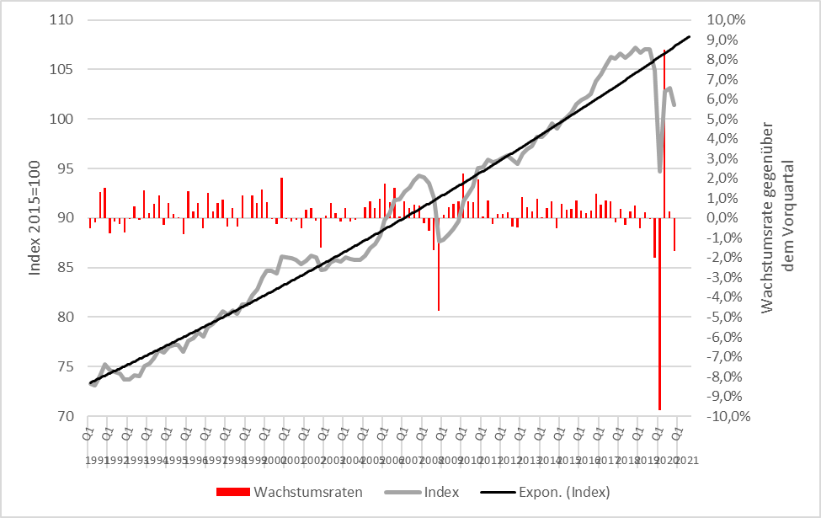
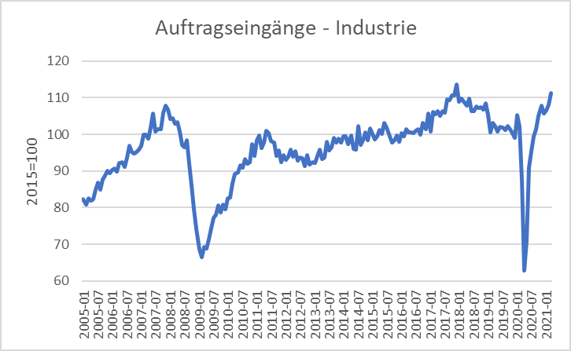
Abwrackprämie 2009: Staatsausgabenerhöhung um 5 Mrd. €
Reales Wirtschaftswachstum
Bei Verschrottung eines mindestens 9 Jahre alten Autos und gleichzeitiger
Zulassung eines Neuwagens erhielt man eine Prämie von 2500 Euro
Quelle: Destatis
Finanzkrise 2008/09
Aktuellste Werte!!!
Auftragseingänge 03/2021
Anfang des Jahres haben sich die Auftragseingänge
trotz des verlängerten Lockdowns weiter erholt. Das
BIP dagegen ist aktuell im ersten Quartal 2021 wieder
etwas zurückgegangen, so dass wir uns derzeit in einem
W-Verlauf der Konjunktur bewegen
Die im Haushalt eingeplanten kreditfinanzierten Ausgaben belaufen sich auf ca. 350 Mrd. Euro. Insgesamt ist aber über die nächsten Jahre mit Ausgaben von bis 1 Bio. Euro im Zusammenhang mit Corona zu rechnen

Slide 8
Der Multiplikatoreffekt: Die Abwrackprämie im Keynesianischen Gütermarktmodell
Y^{D}=Y
Einkommen (Y), Ausgaben (Y^{D})
$${Ausgaben}_{1}({\text{Y}\text{D}}_{1})$$
Etc.
$${Ausgaben}_{0} ({\text{Y}\text{D}}_{0})$$
Multiplikator$=\frac{∆Y}{∆G}$
A$nstieg der Staatsausgaben ∆G$
Multiplikator:
Um wie viel steigt das gleichgewichtige Einkommen,
wenn die Staatsausgaben um
einen Euro steigen
Anstieg des Einkommens $$∆Y=Y_{1}−Y_{0}$$
Vergleiche: Geldmengenmultiplikator
$$Y_{0}$$
$$Y_{1}$$
Einkommen(Y)

Slide 9
Multiplikatoreffekt
Externer Eingriff auf der Nachfrageseite, Erhöhung der Staatsausgaben um ∆G = 5 bei einer
marginalen Konsumquote von c_{y}=0,9:
→ zusätzliche Staatsausgaben erhöhen einmalig das Einkommen
→ höheres Einkommen erhöht die Nachfrage
über zusätzlichen Konsum
→ Produzenten weiten die Produktion aus
ausgeweitete Produktion erhöht wiederum das Einkommen
→ ...
∆G = 5 → ∆C₁ =5 → ∆Y₁=5
∆C₂ = 0,9∙5 =4,5→ ∆Y₂=4,5
∆C₃ = 0,9∙4,5 =4,05→ ∆Y₃=4,05
5(0,9⁰+0,9¹+0,9²+…. ) =
5 $\frac{1}{1−0,9}=5\text{∙}$10=50
∆Y = 5+4,5+4,05+…=
∆Y = (c_{y})⁰ $\text{∙}$∆G + (c_{y})¹ $\text{∙}$∆G 4,05+ (c_{y})²$\text{∙}$∆G …. = ∆G $\frac{1}{1−\text{c}\text{y}}$
Staatsausgabenmultiplikator
9
Notes:
9

Slide 10
(Staatsausgaben-)Multiplikator
Ein Multiplikator in der VWL gibt an, um wie viel sich eine
abhängige Größe ändert, wenn eine unabhängige Größe um eine
Einheit zunimmt.
Staatsausgabenmultiplikator:
Um wie viel ändert sich das gleichgewichtige Einkommen, wenn die
Staatsausgaben um eine Einheit erhöht werden.
10
Notes:
10

Slide 11
Multiplikatoreffekt (Beispiel)
C(Y)= 100+0,8Y; I=400; G=200
Wie hoch ist das gleichgewichtige Einkommen?
Um wie viel steigt das gleichgewichtige Einkommen, wenn die
Staatsausgaben um 100 steigen?
Wie hoch ist der Staatsausgabenmultiplikator?
Noch nicht umblättern!!! Einmal selber versuchen!!!
11
Notes:
11

Slide 12
C(Y)= 100+0,8Y; I=400; G=200; Wie hoch ist das gleichgewichtige Einkommen? Um wie viel steigt das gleichgewichtige Einkommen, wenn die Staatsausgaben um 100 steigen?
Wie hoch ist der Staatsausgabenmultiplikator?
$$Y_{0}^{D}=C+I+G=100+0,8Y+400+200=700+0,8Y$$
Y^{D}=Y
Y, Y^{D}
$$GG:Y_{0}^{D}=Y→ 700+0,8Y=Y →\left(1−0,8\right)Y=700→Y_{0}^{∗}=\frac{700}{0,2}=3500$$
$$Y_{1}^{∗}$$
$$Y_{0}^{D}$$
$$Y_{1}^{D}$$
$$∆G=100 →Y_{1}^{D}=C+I+G+∆G=100+0,8Y+400+200+100=800+0,8Y$$
$$Y_{0}^{∗}$$
$$GG:Y_{1}^{D}=Y→800+0,8Y=Y →\left(1−0,8\right)Y=800→Y_{0}^{∗}=\frac{800}{0,2}=4000$$
$$\{$$
$$∆G=100$$
oder allgemein
$$Y_{0}^{∗}$$
$$Y_{1}^{∗}$$
Y
$$→Y_{1}^{D}=C+I+G+∆G=\overline{C}+C_{y}0,8Y+I+G+∆G$$
$$∆G →Y_{1}^{D}=C+I+G+∆G=+{(1−C}_{y})Y=\overline{C}+I+G+∆G$$
$$GG:→Y_{1}^{D}=Y→{(1−C}_{y})Y=\overline{C}+I+G+∆G$$
$$→Y_{1}^{∗}=\frac{\overline{C}+I+G}{{(1−C}_{y})}+\frac{1}{{(1−C}_{y})}∆G$$
$$\{$$
$$\{$$
$$\{$$
$$Y_{0}^{∗}$$
Staatsausgabenmultiplikator (im Bsp. $\frac{∆Y }{∆G }=\frac{1}{{(1−C}_{y})}=5$)
$$∆Y=Y_{1}^{∗}−Y_{0}^{∗}=500$$
12
Notes:
12

Slide 13
Konsequenzen aus dem Keynesianismus
Dauerhafte ungewollte Unterbeschäftigung ist möglich
→ deflatorische Lücke: Die Nachfrage ist zu gering, um das vorhandene
Arbeitsangebot voll auszulasten
Überhitzung der Wirtschaft
→ inflatorische Lücke: Die Nachfrage übersteigt die vorhandenen
Produktionskapazitäten
Ein Vollbeschäftigungsgleichgewicht liegt nur bei spezieller
Parameterkonstellation vor. Es muss sich nicht automatisch einstellen,
sondern bedarf externer Eingriffe.
13
Notes:
13

Slide 14
Das IS/LM-Model
Im Keynesianischen Gütermarktmodell tauchen keine Preise (bzw. Ist das aggregierte Preisniveau auf P=1 normiert und kürzt sich damit aus allen Gleichungen heraus) auf, was auf die Nachfrageorientierung zurückzuführen ist, denn Angebot und Nachfrage werden ausschließlich durch Mengenanpassungen seitens der Produzenten zum Ausgleich gebracht.
Für die Beschreibung einer modernen Volkswirtschaft fehlt aber auch der Geldmarkt als Verknüpfung zwischen realen und nominalen Größen, denn letztlich wird der Wert der Güter in Geld gemessen.
Die Verbindung zwischen Güter- und Geldmarkt wird über die Zinsen, welche die Investitionsnachfrage und Geldnachfrage steuern erreicht.
Das resultierende weiterhin nachfrageorientierte keynesianische Modell wird als IS/LM-Modell bezeichnet

Slide 15
Das IS/LM-Model
IS: Investment = Saving (entspricht Einkommen = Ausgaben)
► Gütermarkt
LM: Liquidity Preference = Money Supply
► Geldmarkt
Die IS-Kurve repräsentiert den Güternmarkt unter der Bedingung, dass I=S
Achtung! Hier ist das eine Bedingung im Modell. In der VGR war dies eine ex post Identität!
Auf dem Geldmarkt wird ganz klassisch
Geldangebot = Geldnachfrage
gesetzt, mit der schon vorher abgeleiteten keynesianischen Geldnachfragefunktion.
Aus dieser Gleichgewichtsbedingung wird die LM-Kurve abgeleitet

Slide 16
Zinsabhängigkeit der Investitionen (Keynesianische Investitionshypothese)
Investitionen sind vom Zinssatz abhängig:
I(i)=I₀+i_{i}∙i mit i_{i} <0 I_{0>0} Autonome Investitionen Warum i_{i} <0?
Die Rendite i* eines Investitionsobjektes wird mit dem Kapitalmarktzins i verglichen (Grenzleistungsfähigkeit des Kapitals) → Keynesianische Investitionshypothese.
⇒ Eine Investition wird durchgeführt wenn i*>i
⇒ Das aggregierte Investitionsvolumen entspricht der Summe aller Investitionsobjekt mit i*>i.
Der Zins wiederspiegelt die Opportunitätskosten einer Investition
Die Investitionen sinken, wenn die Zinsen steigen
Keynes nimmt an, dass vor jeder Investitionsentscheidung nach der erwarteten Rendite gefragt wird!
Wie sie aus [Investition und Finanzierung] wissen, kann man jedes Investitionsobjekt über seinen internen Zinsfuß bewerten. Es wird der Zinssatz i* bestimmt für den die abdiskontierten Erträge $E_{n}$ in der Zukunft gerade der Anfangsinvestition A entsprechen (auf die Problematik falls es $E_{n}$<0 gibt warden Sie an anderer Stelle eingegangen seint!)
$$A=\frac{E_{1}}{1+i^{∗}}+\frac{E_{2}}{{(1+i^{∗})}^{2}}+\frac{E_{3}}{{(1+i^{∗})}^{3}}+..$$
Auflösen dieser Bedingung liefert dann den internen Zinsfuß i* (vgl. auch Kapitalwertmethode!)
Man bildet eine aufsteigende Reihe bei der alle Investitionsobjekte nach Höhe ihrer internen Zinsfüße geordnet werden. Das gesamte Investitionsvolumen ist dann die Aufsummierung aller Investitionsobjekte mit einem Zinssatz i*>i
Eine ähnliche Argumentation verfolgt die Betrachtungsweise über die Opportunitätskosten. D. h. ein Investitionsobjekt wird dann durchgeführt, wenn der erwartete Ertrag höher ist, als der einer Alternativanlage. Zentraler Aspekt sind auch in dieser Betrachtung die Erwartungen!

Slide 17
Ableitung der IS-Kurve
Ausgangspunkt bildet das Gleichgewicht im reinen keynesianischen Gütermarktmodell. Die Investitionen und damit der vertikale Achsenabschnitt sind jetzt aber zinsabhängig
Y^{D}
Y^{D}=Y
Y^{D}(i₃)
Der Schnittpunkt von Y^{D}(i₁) mit der 45°-Linie (Y^{D}=Y) liefert das Einkommen Y*₁ zum Zinssatz i₁
Y^{D}(i₂)
Fällt der Zins auf i₂ <i₁ so steigen nach der Keynesianischen Investitionshypothese die Investitionen, der vertikale Achsenabschnitt steigt auf C₀+I(i₂)+G und damit verschiebt sich Y^{D} von Y^{D}(i₁) auf Y^{D}(i₂) nach oben
C₀+I(i₃)+G
Y^{D}(i₁)
C₀+I(i₂)+G
Der Schnittpunkt von Y^{D}(i₂) mit der 45°-Linie (Y^{D}=Y) liefert das Einkommen Y*₂ zum Zinssatz i₂
C₀+I(i₁)+G
i₁ >i₂>i₃
Ein weiter fallender Zins auf i₃ <i₂ liefert wieder ein Einkommen Y*₃ zum Zinssatz i₃
Da dieser Prozess grundsätzlich für alle Zinssätze i durchgeführt werden kann, ergibt sich insgesamt aus dem Gütermarktgleichgewicht ein fallender Zusammenhang zwischen Zinssatz i und Einkommen Y
Y*₁
Y*₂
Y*₃
Y
i
i₁
Gleichgewichtsbedingung am Gütermarkt
Y=Y^{D}=C(Y)+I(i)+G=C₀+c_{y}Y+ I₀+i_{i}∙i +G
i₂
Die IS-Kurve ist der Ort aller (i,y)-Kombinationen, in der der Gütermarkt im Gleichgewicht ist.
Die IS-Kurve ist fallend in y
i₃
IS curve
Y*₁
Y*₂
Y*₃
Y

Slide 18
Geldmarkt
Geldangebot
m=$\frac{M}{p}$ m: reale Geldmenge; M: nominale Geldmenge; p: Preisniveau
Die Geldmenge M wird von der Zentralbank gesetzt und die Preise P werden als kurzfristig konstant betrachtet
Geldnachfrage
Transaktionsmotiv → Je höher das Einkommen, +Vorsichtsmotiv desto höher die Geldnachfrage
Spekulationsmotiv → Je höher der Zins, desto niedriger die Geldnachfrage
L(Y,i)=l_{y}∙Y+l_{i}∙i mit l_{Y}>0 und l_{i}<0
An dieser Stelle wird bei der Unterscheidung zwischen realer und nominaler Geldmenge zwar das Preisniveau p eingeführt, allerdings wird es noch als konstant angesehen und ist damit nur ein Parameter, den man an dieser Stelle der Theorie auch gleich eins (vgl. den Hinweis vorher zu Preisen im IS/LM-Modell) setzen könnte. Später werden wir allerdings beim Übergang zum AS/AD-Modell genau an dieser Stelle die Preise einführen.
Die Keynesianische Geldnachfragefunktion ist an anderer Stelle schon erläutert worden. Vgl. außerdem noch einmal mit der Quantitätstheorie

Slide 19
$$M/p$$
Ableitung der Die LM-Kurve
$$i$$
Y₀ <Y₁ <Y₂
$$i$$
LM Kurve
$$i_{2}$$
$$i_{1}$$
$$i_{0}$$
$L(\text{Y}\text{2}$)
$L(\text{Y}\text{0}$)
$L(\text{Y}\text{1}$)
L, M/p
Y₀
Y₁
Y₂
Ausgangspunkt bildet diesmal zu einem gegebenen Einkommen $\text{Y}\text{0}$ das Geldmarktgleichgewicht. Der Schnittpunkt der im Zins i fallenden Geldnachfrage $L(\text{Y}\text{0}$) mit der exogen gegebenen realen Geldmenge $M/p$ liefert den zum Einkommen Y₀ zugehörigen Zinssatz $i_{0}$
Steigt jetzt das Einkommen Y₁ >Y₀ so verschiebt sich aufgrund der positiven Abhängigkeit der Geldnachfrage vom Einkommen L von $L(\text{Y}\text{0}$) auf $L(\text{Y}\text{1}$) nach außen.
Damit ergibt sich ein neuer Schnittpunkt zwischen $L(\text{Y}\text{1}$) mit der exogen gegebenen realen Geldmenge $M/p$ und liefert den zum Einkommen Y₁ zugehörigen Zinssatz $i_{1}$.
Steigt das Einkommen noch weiter auf Y₂>Y₁ so erhält man eine weitere Zins-Einkommenskombination Y₂ und $i_{2}$ und daraus einen positiven Zusammenhang zwischen Zins und Einkommen abgeleitet aus dem Geldmarktgleichgewicht
Die LM-Kurve ist der Ort aller (i,y)-Kombinationen, in denen der Geldmakrt sich im Gleichgewicht befindet
Die LM-Kurve ist steigend in y
Gleichgewichtsbedingung am Geldmarkt
$\frac{M}{p}$=L(Y,i)=l_{y}∙Y+l_{i}∙i

Slide 20
Allgmeines Gleichgewicht
i
LM-Kurve
Eine Simultane Betrachtung des Geld- und Gütermarktes findet damit im Zins-Einkommens-Diagramm statt und das Gleichgewicht ergibt sich als Schnittpunkt zwischen IS- und LM-Kurve
i*
IS-Kurve
Y*
Y
https://www.youtube.com/watch?v=vDBmYhP91Vs&feature=youtu.be
Der Schnittpunkt von LM- und IS-Kurve ist das allgemeine Gleichgewicht
→ Güter- und Geldmarkt befinden sich gleichzeitig im Gleichgewicht

Slide 21
Aufgabe
C(Y)=C₀+c_{y}∙Y=50+0,8Y
I(i)=I₀+i_{i}∙i=30-300i
G=20
L(Y,r)=l_{y}∙Y+l_{i}∙i=0,5Y – 250i
M=400 p=2
Bestimmen Sie die IS-Kurve
Bestimmen Sie die LM-Kurve
Bestimmen Sie das simultane Güter- und Geldmarktgleichgewicht mit dem Zinsatz i* und Einkommen Y*

Slide 22
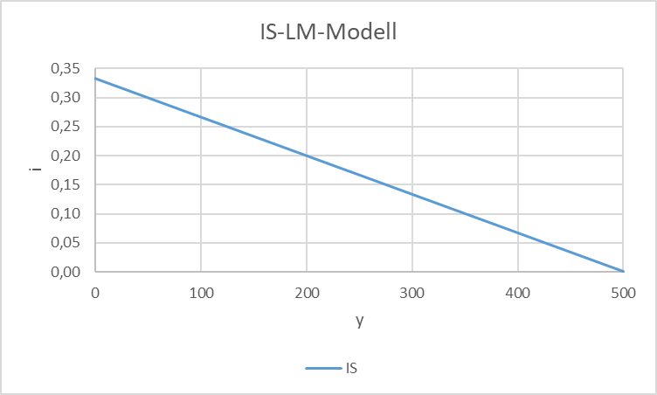
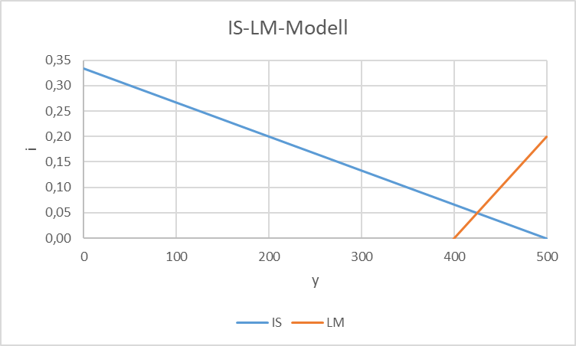
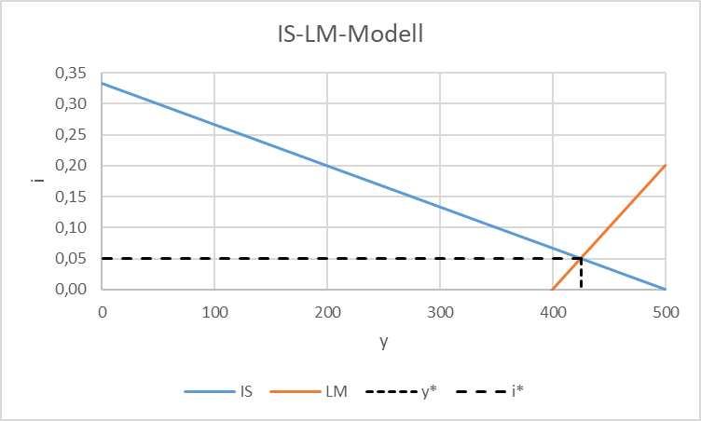
Lsg-Aufgabe
Gütermarktgleichgewicht:
Y^{D}=Y
Y^{D} =C+I+G
= 50+0,8Y+ 30-300i+20
=100+0,8Y-300i
→ Y=100+0,8Y-300i
→ Y –0,8Y =100 – 300i
→ Y(1 –0,8) =100 – 300i
→ Y=500 – 1500i
oder i=1/3 – Y/1500 (IS-Kurve)
Geldmarktgleichgewicht:
M/p=L(Y,i)
→ 400/2=0,5Y – 250i
→ 200+250i=0,5Y
→ Y=400+500i
oder i= –0,8+Y/500 (LM-Kurve)
Gesamtwirtschaftliches Gleichgewicht:
„IS=LM“
→ Y=500 – 1500i=Y=400+500i
→500 – 1500i=400+500i
→2000i=100
→ i*=0,05
Einsetzen in IS, oder LM
→ Y*=500 – 1500 ∙ 0,05=400+500 ∙ 0,05=425
→ Y*=425
i* =
Y*=425

Slide 23
Fiskalpolitik und das IS-LM-Modell
→ Verschiebung der IS-Kurve
Zur Bestimmung der IS-Kurve hatten wir zu jedem Zinssatz i das zugehörige Einkommen Y bestimmt.
Y^{D}
Y^{D}=Y
Jetzt gehen wir von der IS-Kurve aus und fragen uns, was passiert, wenn die Staatsausgaben um ∆G erhöht werden
Y^{D}(G+∆G)
Dies führt zu einer Erhöhung des vertikalen Achsenabschnitts der Y^{D}-Kurve
Y^{D}(G)
und damit insgesamt einer Verschiebung der Y^{D}-Kurve nach oben
C₀+I(i₁)+G+∆G
Damit erhöht sich auch das zum Zinssatz i₁ gehörende Einkommen von Y*₁(G) auf Y*₁(G +∆G)
C₀+I(i₁)+G
∆G >0
Beim Übergang zum Zins-Einkommensdiagramm verschiebt sich damit auch der zur IS-Kurve gehörige Punkt (i₁,Y*₁(G)) auf (i₁,Y*₁(G +∆G))
Y*₁(G)
Y*₁(G +∆G)
Y
Da dieses Procedere aber für alle Zinssätze i durchgeführt werden muss, also alle Punkte auf der ursprünglichen IS-Kurve IS(G), verschiebt sich damit insgesamt die IS-Kurve nach rechts von IS(G) auf IS(G+∆G).
i
i₁
IS-Kurve und Fiskalpolitik (Erhöhung der Staatsausgaben)
Im Y-Y^{D}-Diagramm verschiebt sich die gesamtwirtschaftliche Nachfrage nach oben (vgl. Staatsausgabenmultiplikator im Keynesianischen Gütermarktmodell)
Die IS-Kurve verschiebt sich im y-i-Diagramm bei steigenden Staatsausgaben nach rechts
IS(G +∆G)
IS(G)
Y*₁(G)
Y*₁(G +∆G)
Y

Slide 24
Fiskalpolitik und das IS-LM-Modell
Ausgangspunkt ist das Gleichgewicht i*(G₁), Y* (G₁). Jetzt steigen die Staatsausgaben von G₁ auf G₂
i
IS(G₂)
LM
G↑
➔ IS nach rechts
IS(G₁)
➔ ein gegebener Zins i korrespondiert jetzt mit einem höheren Einkommen Y↑ am Gütermarkt. Ohne Zinseffekt würde sich damit ein Einkommen von Y‘ ergeben
i*(G₂)
➔ Das höhere Einkommen führt am Geldmarkt zu einer höheren Geldnachfrage
i*(G₁)
➔ Da sich die LM-Kurve aber nicht ändert, muss im Zuge der Einkommenserhöhung auch der Zins i↑ steigen (positiver Zusammenhang zwischen Zins und Einkommen am Geldmarkt über die LM-Kurve!)
G₁ < G₂
➔ Die gestiegenen Zinsen haben wiederum eine Rückkopplung auf den Gütermarkt, denn sie senken dort die Investitionen I↓
Y* (G₁)
Y* (G₂)
Y‘
Y
➔ Die zusätzlichen Staatsausgaben verdrängen also über den Zinseffekt private Investitionen I. Dies nennt man crowding out.
➔ Insgesamt fällt damit die Erhöhung des Einkommens von Y* (G₁) auf Y* (G₂) geringer aus als im reinen Gütermarktmodell
Durch eine Staatsausgabenerhöhung ergibt sich damit im IS-LM-Modell eine Erhöhung des Einkommens von Y* (G₁) auf Y* (G₂) bei einer gleichzeitigen Zinserhöhung von i*(G₁) auf i*(G₂)

Slide 25
Geldpolitik und das IS-LM-Modell
→ Verschiebung der LM-Kurve
$$M/p$$
($M$+ ∆$M)/p$
LM($M$)
$$i$$
$$i$$
LM($M\text{+}\text{∆}M$)
LM-Kurve und Geldpolitik
(Erhöhung der Geldmenge um ∆$M$)
$i_{0}$($M$)
$i_{0}$($M$+ ∆$M$)
Im i,M/p-Diagramm verschiebt sich das Geldangebot nach rechts.
Die LM-Kurve verschiebt sich im y-i-Diagramm bei steigender Geldmenge nach unten.
$L(\text{Y}\text{0}$)
L, M/p
Y₀
Zur Bestimmung der LM-Kurve hatten wir zu jedem Einkommen den zugehörigen Zinssatz i bestimmt.
Jetzt gehen wir von der LM-Kurve aus und fragen uns, was passiert, wenn die Geldmenge um ∆M erhöht wird
Es verschiebt sich das Geldangebot der Zentralbank von $M$ auf $M$+ ∆$M$ nach rechts (das Preisniveau p bleibt weiterhin per Annahme unverändert)
Der zugehörige Zins aus dem neuen Schnittpunkt von Geldangebot und Geldnachfrage fällt damit von $i_{0}$($M$) auf $i_{0}$($M$+ ∆$M$)
Beim Übergang zum Zins-Einkommens-Diagramm verschiebt sich damit für das Einkommen Y₀ der Punkt (Y₀,$i_{0}$($M$)) auf der LM-Kurve auf (Y₀,$i_{0}$($M$+ ∆$M$)) nach unten
Da dieses Procedere aber für alle Einkommen Y durchgeführt werden muss, also alle Punkte auf der ursprünglichen Kurve LM($M$), verschiebt sich damit insgesamt die LM-Kurve nach unten von LM($M$) auf LM($M\text{+}\text{∆}M$)

Slide 26
Geldpolitik und das IS-LM-Modell
Ausgangspunkt ist das Gleichgewicht i*(M₁), Y*(M₁). Jetzt steigt die Geldmenge von M₁ auf M₂ $=M$+ ∆$M$
i
M₁<M₁
LM(M₁)
M↑
➔ LM nach unten
LM(M₂)
➔ ein gegebenes Einkommen y korrespondiert jetzt mit einem niedrigeren Zins i↓ am Geldmarkt.
i*(M₁)
➔ Der niedrigere Zinssatz fördert jetzt über den Gütermarkt die Investitionen I
i*(M₂)
IS Kurve
➔ Damit steigt insgesamt das Einkommen Y von Y*(M₁) auf Y*(M₂)
Y* (M₁)
Y* (M₂)
Y
Durch eine Geldmengenerhöhung ergibt sich damit im IS-LM-Modell eine Erhöhung des Einkommens von Y*(M₁) auf Y* (M₂) bei einer gleichzeitigen Zinssenkung von i*(M₁) auf i*(M₂)

Slide 27
Aufgabe
C(Y)=C₀+c_{y}∙Y=50+0,8Y
I(i)=I₀+i_{i}∙i=30-300i
G=20
L(Y,i)=l_{y}∙Y+l_{i}∙i=0,5Y – 250i
M=400 p=2
Bestimmen Sie den fiskalischen Impuls auf das Einkommen, den eine Verdopplung der Staatsausgaben auslöst.
Bestimmen Sie das geldpolitischen Impuls auf das Einkommen, den eine Erhöhung der Geldmenge um 25% auslöst.

Slide 28
Aufgabe – Lösung
a) IS: Y=C+I+G → Y=50+0,8Y+30-300i+20+20
→ Y=600 – 1500i
LM: L=M/p → 0,5Y – 250i=400/2
→ Y=400 + 500i
„IS=LM“→ i*=10% Y*=450
b) IS: Y=C+I+G → Y=50+0,8Y+30-300i+20
→ Y=500 – 1500i
LM: L=(M+ ΔM)/p → 0,5Y – 250i=(400+100)/2
→ Y=500 + 500i
„IS=LM“→ i*=0% (das was wir seit 10 Jahren in der Realität haben) Y*=500
C(Y)=C₀+c_{y}∙Y=50+0,8Y
I(i)=I₀+i_{i}∙i=30-300i
G=20
L(Y,i)=l_{y}∙Y+l_{i}∙i=0,5Y – 250i
M=400 p=2
Bestimmen Sie den fiskalischen Impuls auf das Einkommen, den eine Verdopplung der Staatsausgaben auslöst.
Bestimmen Sie das geldpolitischen Impuls auf das Einkommen, den eine Erhöhung der Geldmenge um 25% auslöst.
vgl. Aufgabe IS/LM:
i*=5%
Y*=425

